Slide 1
UNIVERSIDAD AUTÓNOMA DEL ESTADO DE HIDALGO
Instituto de Ciencias Económico Administrativas

Slide 2
  Área Académica: Administración
  Asignatura: Desarrollo y Med. Amb.
  Tema: Tema 1 Ecología
  Profesor: Mtro. Miguel Leonel Cortes Miranda
  Periodo: Enero-Junio 2017

Slide 3
Abstract
The environmental science is a scientific discipline which main object of knowledge is to seek and to know the relation that maintains the human being with it self and with nature. It implies a multidiciplinary area of study that involves different elements.
Keyword: Environmental science, discipline, scientific, ecology, human.

Slide 4
Ecología
El término okologie fue acuñado en 1869 por el naturalista y filósofo Alemán prusiano Ernst Haeckel a partir de las palabras griegas oikos (casa, vivienda, hogar) y logos (estudio o tratado), por ello ecología significa “El estudio del hogar”.

Slide 5
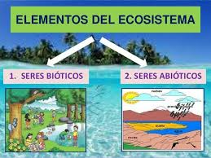
Ecosistema
Es un sistema que esta formado por un conjunto de organismos vivos (biocenosis) y el medio físico donde se relacionan (biotopo).

Slide 6
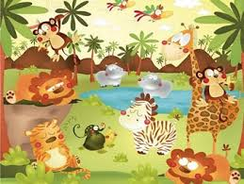
Elementos Bióticos
Las plantas
Los animales
Las bacterias

Slide 7
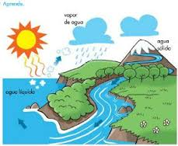
Elementos Abióticos
La luz
La temperatura
La tierra
El suelo
Las rocas
La arena
El aire
El agua

Slide 8
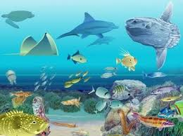
Tipos de ecosistemas
Acuático:
Marino
De agua dulce

Slide 9
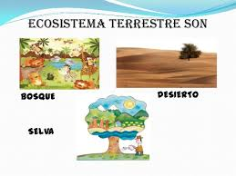
Tipos de ecosistemas
Terrestre:
Bosques
Matorrales
Herbazales
Tundra
Desierto
Paisaje

Slide 10

Referencias Bibliográficas
Cano Gerónimo, Ciencia ambiental y desarrollo sostenible. Ed. Thomson 2006
Vázquez Guadalupe, Ecología y formación ambiental. Ed. Mc Graw Hill 2007

